Slide 1


العمليات الحسابية في برنامج وورد

Slide 2
إدراج الجداول
تعتبر الجداول وسيلة ممتازة لتنظيم المعلومات في المستندات. وفي هذا الدرس سوف نتعلم كيفية إضافة الجداول بطرق مختلفة. وسوف نتعرف أيضا على التبويبتين السياقتين اللتان تظهران عند العمل على الجدول. وأخيراً، سوف نتعلم كيفية إضافة جدول بيانات إكسل إلى المستند.

Slide 3
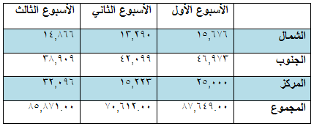
تفاصيل تخطيط الجدول
يوجد في الجدول صفوف (وهي أفقية) وأعمدة (وهي عمودية) وخلايا (وهي كل صندوق صغير). وفيما يلي مثال على ذلك:

Slide 4
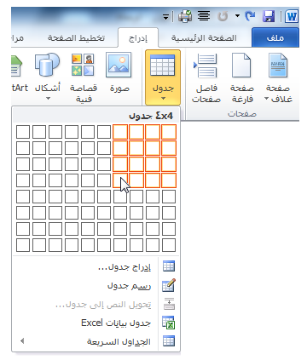
إدراج الجدول
لإضافة جدول إلى المستند، قم بالنقر على شريط إدراج ثم أُنقر خيار جدول. ثم اسحب أبعاد الجدول على الشبكة وقم بالنقر:

Slide 5
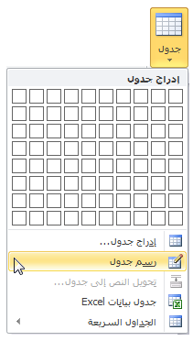
رسم الجدول
هناك طريقة أخرى لإنشاء جدول هو بالنقر على أمر رسم جدول من قائمة جدول:

Slide 6
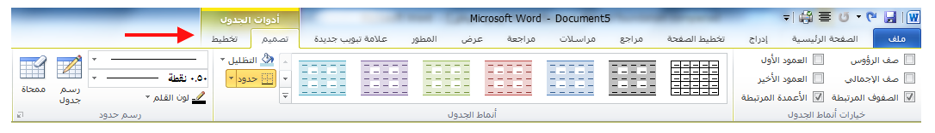

نظرة عامة على تبويبة أدوات الجداول
قد تلاحظ ظهور علامتي تبويب جديدة عندما قمنا بإدراج جدول:
التبويبة الأولى : تصميم
خيارات أنماط الجدول
توفر هذه المجموعة مربعات اختيار للتبديل بين تفعيل وإلغاء تفعيل أنواع تنسيق الجدول المختلفة.

Slide 7
مجموعة أنماط الجدول
تسمح مجموعتنا المقبلة بالتحكم في مظهر الجدول.
معرض أنماط الجدول
التظليل
حدود
مجموعة رسم الحدود
تتيح هذه المجموعة تخصيص الحدود في الجدول.
نمط القلم
وزن القلم
لون القلم
رسم جدول
ممحاة
زر الخيار

Slide 8
التبويبة الثانية:التخطيط
مجموعة الجدول
تحتوي هذه المجموعة على أوامر للعمل مع الجدول بأكمله.
تحديد
عرض خطوط الشبكة
خصائص
مجموعة الصفوف والأعمدة
استخدم هذه المجموعة لتعديل الصفوف والأعمدة في الجدول.
حذف
إدراج لأعلى وإدراج لأسفل
إدراج لليسار وإدراج لليمين
زر الخيار

Slide 9
مجموعة الدمج
استخدم هذه المجموعة لتعديل الخلايا في الجدول.
دمج الخلايا
تقسيم الخلايا
تقسيم جدول
مجموعة حجم الخلية
تسمح هذه المجموعة بتعديل حجم الصفوف والأعمدة.

Slide 10
مجموعة المحاذاة
تغير الأوامر في هذه المجموعة كيفية عرض النص في الخلايا.
مجموعة البيانات
تتيح المجموعة النهائية في التبويبة هذه بتعديل بيانات الجدول.

Slide 11
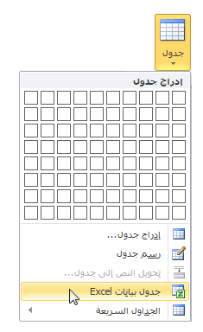
إدراج جدول سريع
يوفر برنامج معالج النصوص "وورد" بعض نماذج الجداول للمهام الشائعة ويسميها الجداول السريعة. ولإضافة أحد هذه الجداول، أُنقر إدراج ثم جدول ثم الجداول السريعة وثم أُنقر الصورة المصغرة:
إضافة جدول بيانات إكسل
إذا كان لديك بالفعل بيانات معدة في جدول بيانات إكسل (برنامج جدول البيانات في مايكروسوفت أوفيس)، فيمكنك إضافته بسهولة إلى المستند بالنقر على إدراج – جدول – جدول بياناتExcel :

Slide 12
تحرير الجداول
في درسنا السابق تعلمنا كيفية إضافة الجداول إلى المستند. وفي هذا الدرس سوف نواصل سعينا لتعلم كيفية تنفيذ مهام التحرير الأساسية وهي تحديد وحذف والتحكم بالحجم وتقسيم ونقل الجداول؛ وإضافة وحذف والتحكم بحجم الصفوف والأعمدة؛ ودمج وتقسيم الخلايا.

Slide 13
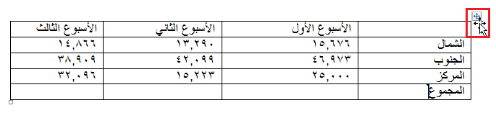
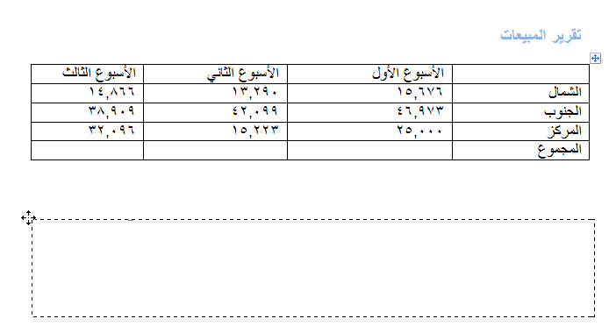
تحديد بيانات الجدول
لتحديد جدول، ضع مؤشر الماوس فوق أي جزء من الجدول. ثم أُنقر رمز السهم رباعي الرؤوس فوق الزاوية اليمنى العليا من الجدول:
نقل الجداول
لنقل الجدول، قم بتحديده ثم أُنقر واسحبه إلى موقعه الجديد:

Slide 14
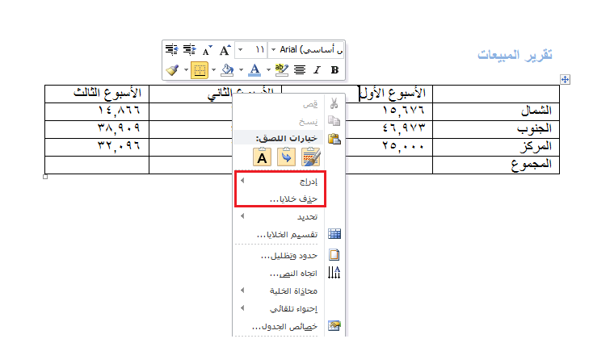
إضافة وحذف الصفوف والأعمدة
سوف تجد أوامر إدراج وحذف صفوف وأعمدة الجدول من قائمة الزر الأيمن:

Slide 15
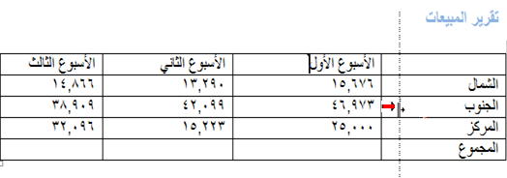
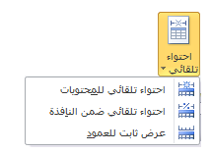
التحكم بحجم الصفوف والأعمدة والجداول
لاستخدام الضبط اليدوي لحجم الصفوف والأعمدة، أُنقر واسحب فاصل الصف أو العمود:
دمج وتقسيم الخلايا
قد يكون هناك أوقات تريد فيها دمج مجموعة من الخلايا في خلية واحدة، مثلا لإنشاء عنوان الجدول. للقيام بذلك قم بتحديد الخلايا لدمجها والنقر على أمر دمج الخلايا من تبويبة تخطيط أدوات الجدول:

Slide 16
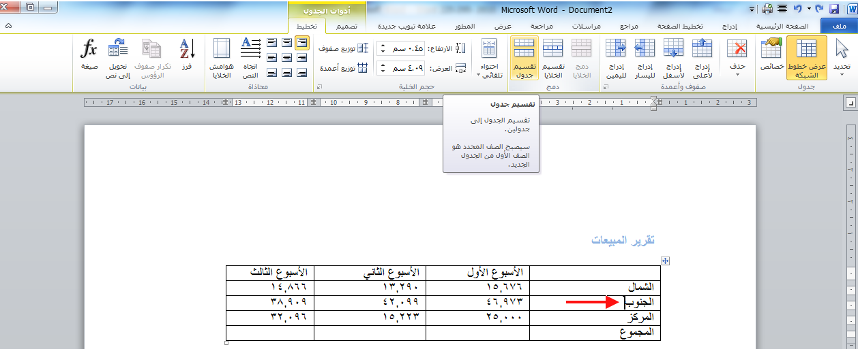
تقسيم الجدول
يوفر معالج النصوص "وورد" أداة لتقسيم الجدول إلى قسمين. أولاً، قم بوضع المؤشر في الصف الذي تريده أن يكون الأول في الجدول الجديد. بعد ذلك، قم بنقر أمر تقسيم الجدول في قائمة تبويبة تخطيط أدوات الجدول:

Slide 17
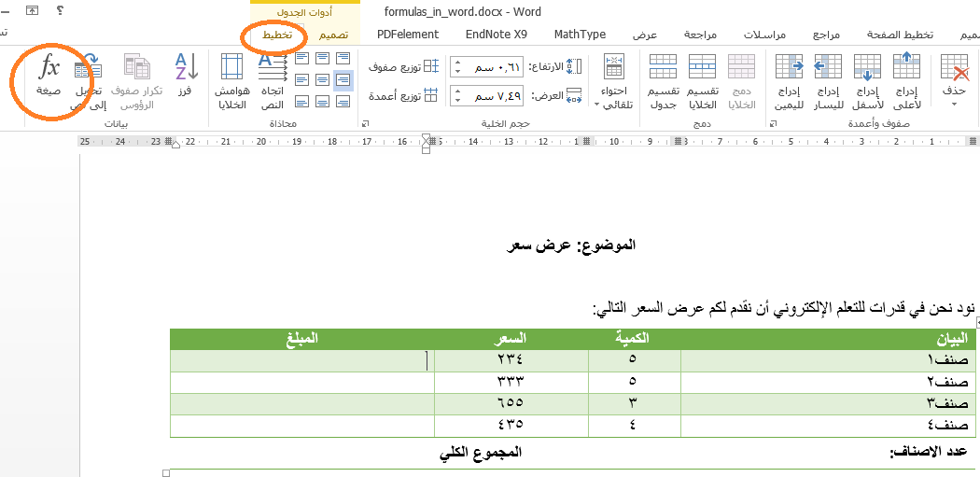
استخدام الدوال والمعادلات داخل الجداول في وورد
لدينا الجدول التالي ونود المبالغ في العمود الرابع
نضع المؤشر في نهاية السطر الأول ونختار من القائمة تخطيط صيغة
البيان | الكمية | السعر | المبلغ
صنف1 | 5 | 234
صنف2 | 5 | 333
صنف3 | 3 | 655
صنف4 | 4 | 435
عدد الاصناف: |  | المجموع الكلي

Slide 18
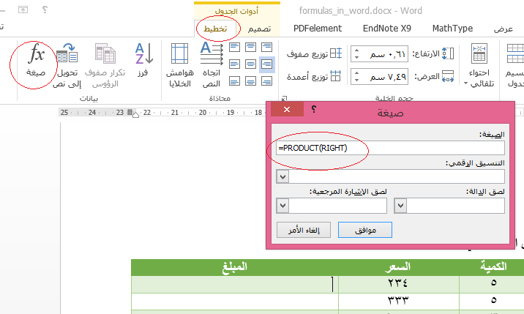
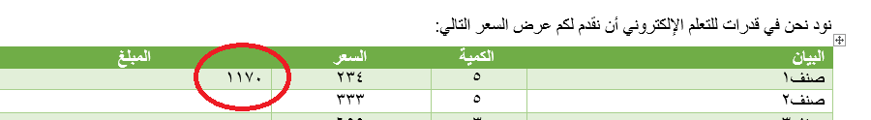
يظهر مربع حوار
نختار من القائمة المنسدلة لصق دالة
PRODUCT(RIGHT)
موافق فيظهر المجموع

Slide 19
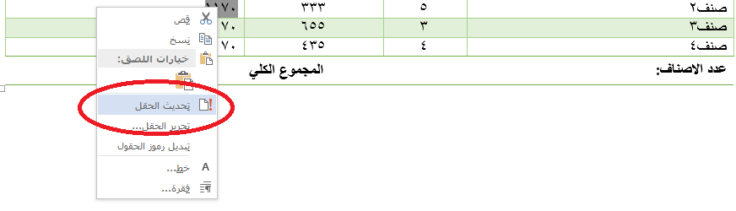
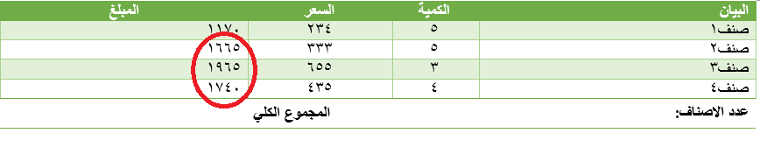
يتم النسخ الى الصفوف في الأسفل كما في الشكل أدناه
تظهر النتائج كما في الشكل أدناه

Slide 20
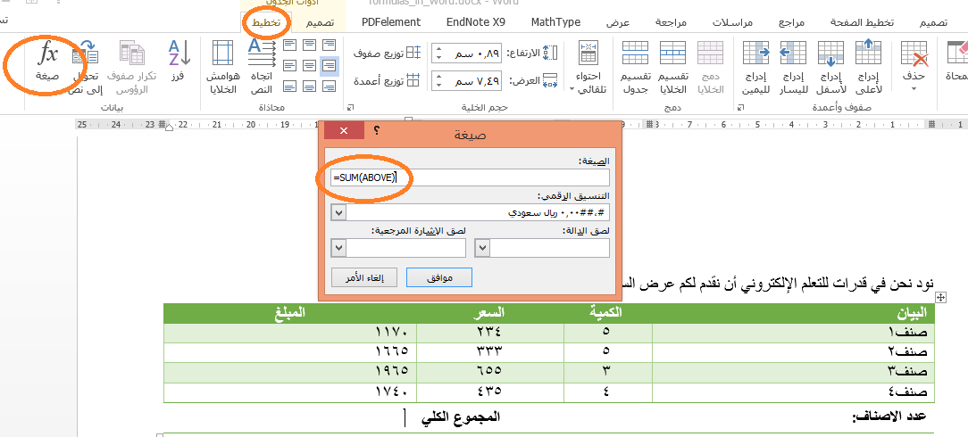

بنفس الطريقة نجد مجموع الأسطر ( المبالغ) وذلك
بوضع المؤشر في اسفل المبالغ ونختار من القائمة تخطيط صيغة
ثم نختار الدالة SUM(ABOVE)
فيظهر المجموع كما هو موضح

